Slide 1


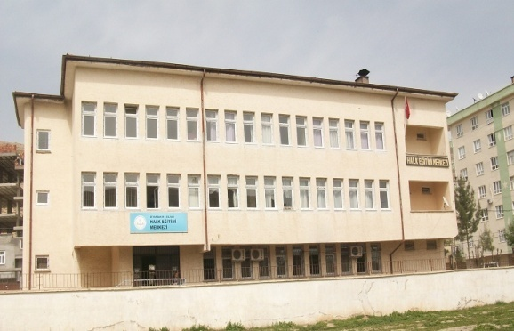
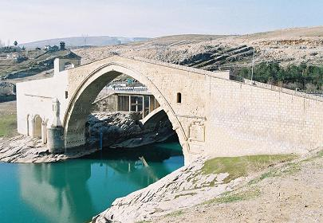
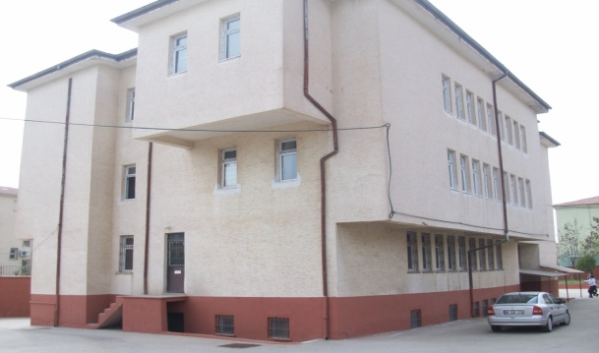
T.C.
SİLVAN KAYMAKAMLIĞI
HALK EĞİTİM MERKEZİ
MÜDÜRLÜĞÜ
İLÇE HAYATBOYU ÖĞRENME HALK EĞİTİMİ PLANLAMA VE İŞBİRLİĞİ
TEMMUZ 2025 TOPLANTISI

Slide 2


SİLVAN HALK EĞİTİM MERKEZİ MÜDÜRLÜĞÜ
GÜNDEM MADDELERİ
2024-2025 Eğitim Öğretim yılında Açılan Kurslar ve Bu Kurslara Ait İstatistikler,
2025-2026 Eğitim Öğretim Yılında Planlanan Faaliyetler
1. ve 2. Kademe Okuma Yazma Kurslarının Yaygınlaştırılması,
2024-2025 Eğitim Öğretim Yılında Diğer Kamu Kurum Ve Kuruluşları, Sivil Toplum Örgütleri ile işbirliği halinde Yapılan Kurs ve Seminer Çalışmaları,
İş-Kur İl Müdürlüğü ile işbirliği halinde temrinlikli ve temrinliksiz kursların açılması ile ilgili proje çalışmalarının yapılması,
Girişimcilik
Açık Öğretim İş ve İşlemleri,
Açılan kurslarla ilgili yıl sonu sergisi
Dilek ve temenniler.

Slide 3
SİLVAN HALK EĞİTİM MERKEZİ MÜDÜRLÜĞÜ
2024-2025 YILI KURS İSTATİSTİKLERİ (01.09.2024-30.06.2025
2024-2025 EĞİTİM ÖĞRETİM YILI KURS TÜRLERİNE GÖRE KURS-KURSİYER SAYILARI
KURS TÜRLERİ | AÇILAN KURS SAYISI | KURSİYER SAYISI
 |  | KADIN | ERKEK | TOPLAM
OKUMA YAZMA | 17 | 96 | 44 | 140
MESLEKİ VE TEKNİK | 78 | 959 | 209 | 1.168
SOSYAL VE KÜLTÜREL | 81 | 574 | 564 | 1.138
TOPLAM | 176 | 1.629 | 817 | 2.446

Slide 4
SİLVAN HALK EĞİTİM MERKEZİ MÜDÜRLÜĞÜ
OKUMA YAZMA KURSLARI
2024-2025 EĞİTİM ÖĞRETİM YILI (01.09.2024 -30.06.2025 ) AÇILAN KURSLAR
AÇILAN KURSUN ADI |  | AÇILAN KURS SAYISI |  |  | KURSİYER SAYISI
 |  |  |  |  | KÖY |  | MERKEZ |  | KÖY + MERKEZ |  | TOPLAM
 |  | MERKEZ | KÖY | TOPLAM | KADIN | ERKEK | KADIN | ERKEK | KADIN | ERKEK
1. KAD. OKUMA-YAZMA |  | 6 | - | 6 | - | - | 24 | 5 | - | - | 29
2. KAD. OKUMA-YAZMA |  | 5 | - | 5 | - | - | 23 | 12 | - | - | 35
1.KAD.SEV.TESPİT SINAVI |  | 3 | - | 3 | - | - | 17 | 7 | - | - | 24
2.KAD.SEV.TESPİT SINAVI |  | 3 | - | 3 | - | - | 32 | 20 | - | - | 52
TOPLAM |  | 17 | - | 17 | - | - | 96 | 44 | - | - | 140

Slide 5
SİLVAN HALK EĞİTİM MERKEZİ MÜDÜRLÜĞÜ
2024-2025 YILI KURSLARIN YAYGINLAŞTIRILMASI
OKUMA YAZMA KURSLARI
Yapılan Çalışmalar: İlçe genelinde 96’ sı kadın, 44’ ü erkek olmak üzere toplam 140 vatandaşımız okuma yazma bilmemekteydi. Okuma yazma seferberliği kapsamında yapılan çalışmalar neticesinde 57 kursiyer sertifikalandırılmıştır.
Hedefimiz: Okur Yazar durumuna getirdiğimiz vatandaşlarımıza başta 2. kademe belgesi vermek ve sonrasında Açık öğretim okullarına kaydederek İlçemizin eğitim seviyesini yükseltmektir.
Karşılaşılan Sorunlar: Kursiyerlerin kursa devamları konusunda sıkıntı yaşanmaktadır.

Slide 6
SİLVAN HALK EĞİTİM MERKEZİ MÜDÜRLÜĞÜ
SOSYAL VE KÜLTÜREL (GENEL) KURSLAR
2024-2025 EĞİTİM ÖĞRETİM YILI (01.09.2024-30.06.2025) AÇILAN KURSLAR
SIRA | AÇILAN KURSUN ADI | AÇILAN KURS SAYISI | KATILAN KURSİYER SAYISI
 |  |  | KADIN | ERKEK | TOPLAM
1 | Aile Okulu | 7 | 63 | 50 | 113
2 | Çocuk Gelişimi ve Eğitimi | 1 | 12 | 6 | 18
3 | Din Eğitimi | 16 | 141 | 60 | 201
4 | Kişisel Gelişim ve Eğitim | 6 | 68 | 29 | 97
5 | Müzik ve Gösteri Sanatları | 4 | 20 | 34 | 54
6 | Ormancılık | 2 | 0 | 40 | 40
7 | Öğretmenlik ve Öğretim | 9 | 78 | 53 | 131
8 | Sanat ve Tasarım | 3 | 17 | 22 | 39

Slide 7
SİLVAN HALK EĞİTİM MERKEZİ MÜDÜRLÜĞÜ
SOSYAL VE KÜLTÜREL (GENEL) KURSLAR
2024-2025 EĞİTİM ÖĞRETİM YILI (01.09.2024-30.06.2025) AÇILAN KURSLAR
SIRA | AÇILAN KURSUN ADI | AÇILAN KURS SAYISI | KATILAN KURSİYER SAYISI
 |  |  | KADIN | ERKEK | TOPLAM
9 | Spor | 25 | 133 | 192 | 325
10 | Yaşayan Diller ve Lehçeler | 8 | 42 | 78 | 120
TOPLAM | 81 | 574 | 564 | 1.138

Slide 8
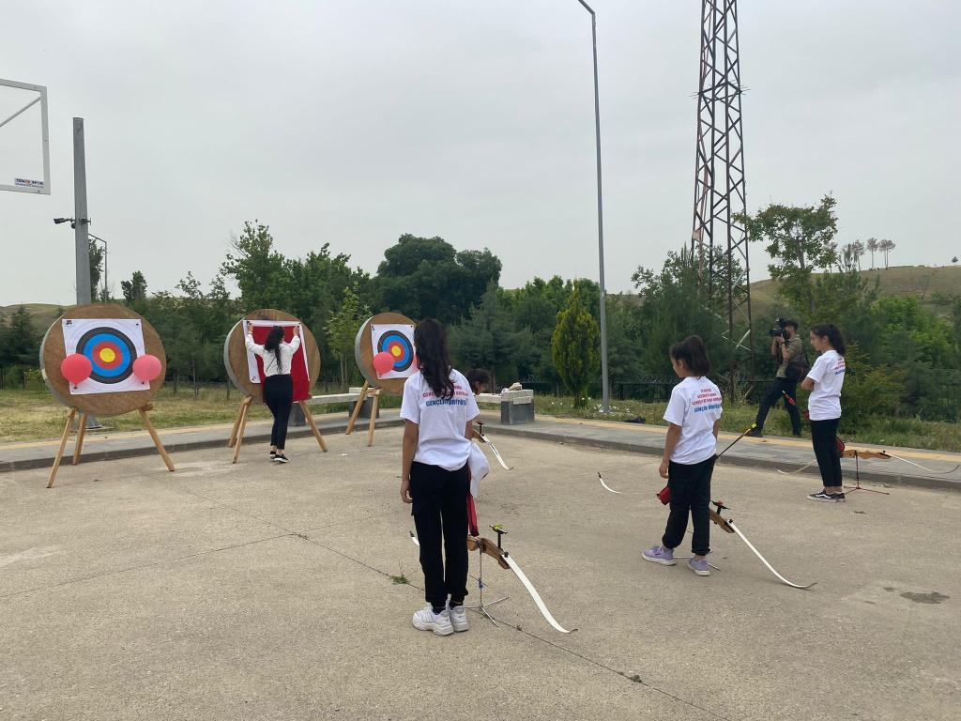
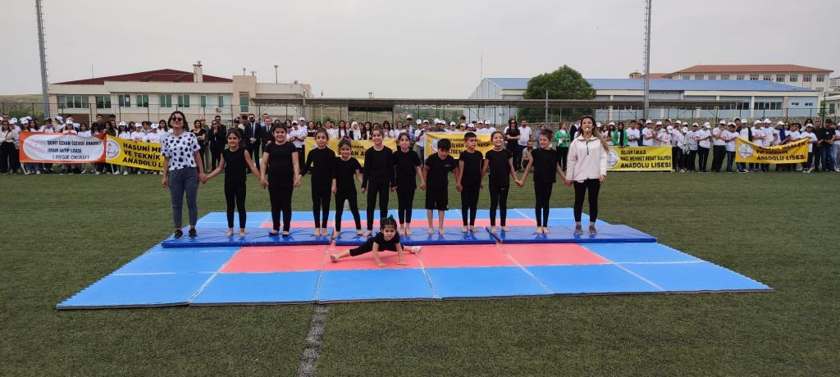
SİLVAN HALK EĞİTİM MERKEZİ MÜDÜRLÜĞÜ
SOSYAL VE KÜLTÜREL KURSLAR
Yapılan Çalışmalar:
Sosyal ve Kültürel Alanda; İlçemizde ilgi, istek ve ihtiyaçlar doğrultusunda kurs ve seminer çalışmaları devam etmektedir. Özellikle Yaz döneminde İlçemiz Gençlik Spor Müdürlüğü ile işbirliği halinde Yaz Kurslarımıza olan talepler daha da artmıştır. Hedefimiz:
Bu alandaki hedefimiz Kurs Çeşitliliğini artırarak daha geniş bir kitleye hitap edebilmek.

Slide 9
SİLVAN HALK EĞİTİM MERKEZİ MÜDÜRLÜĞÜ
MESLEKİ VE TEKNİK KURSLAR
2024-2025 EĞİTİM ÖĞRETİM YILI (01.09.2024-30.06.2025) AÇILAN KURSLAR
SIRA | AÇILAN KURSUN ADI | AÇILAN KURS SAYISI | KATILAN KURSİYER SAYISI
 |  |  | KADIN | ERKEK | TOPLAM
1 | Bahçecilik | 2 | 8 | 27 | 35
2 | Bilişim Teknolojileri | 5 | 67 | 24 | 91
3 | Çocuk Gelişimi ve Eğitimi | 2 | 39 | 5 | 44
4 | El Sanatları Teknolojisi | 32 | 414 | 4 | 418
5 | Giyim Üretim Teknolojisi | 6 | 90 | 0 | 90
6 | Güzellik ve Saç Bakım Hizmetleri | 9 | 122 | 34 | 156
7 | Hasta ve Yaşlı Hizmetleri | 3 | 37 | 17 | 54
8 | Gıda Teknolojisi | 3 | 30 | 13 | 43
9 | Kimya Teknolojisi | 3 | 27 | 9 | 36
10 | Muhasebe ve Finansman | 2 | 19 | 16 | 35

Slide 10
SİLVAN HALK EĞİTİM MERKEZİ MÜDÜRLÜĞÜ
SOSYAL VE KÜLTÜREL (GENEL) KURSLAR
2024-2025 EĞİTİM ÖĞRETİM YILI (01.09.2024-30.06.2025) AÇILAN KURSLAR
SIRA | AÇILAN KURSUN ADI | AÇILAN KURS SAYISI | KATILAN KURSİYER SAYISI
 |  |  | KADIN | ERKEK | TOPLAM
11 | Öğretmenlik ve Öğretim | 1 | 6 | 12 | 18
12 | Pazarlama ve Perakende | 1 | 7 | 5 | 12
13 | Sağlık | 1 | 11 | 18 | 29
14 | Tarım Teknolojisi | 2 | 2 | 21 | 23
15 | Tekstil Teknolojisi | 1 | 13 | 0 | 13
16 | Tesisat Teknolojisi ve İklimlendirme | 1 | 1 | 13 | 14
17 | Yiyecek İçecek Hizmetleri | 7 | 96 | 4 | 100
TOPLAM |  | 78 | 959 | 209 | 1.168

Slide 11


SİLVAN HALK EĞİTİM MERKEZİ MÜDÜRLÜĞÜ
MESLEKİ VE TEKNİK KURSLAR
Yapılan Çalışmalar: İlçemizde en çok ihtiyaç bulunduğunu düşündüğümüz mesleki ve teknik kurslarla ilgili imkanlar dahilinde özellikle Kadınlara yönelik Aile Destek Merkezleri ile işbirliği halinde kurs faaliyetlerini gerçekleştirdik.
Hedefimiz:
İstihdamı kolaylaştıran, gelir getirici kurs programlarını açmak, Bu bağlamda olabildiğince kurs sayısını artırmak.

Slide 12
SİLVAN HALK EĞİTİM MERKEZİ MÜDÜRLÜĞÜ
2025-2026 EĞİTİM ÖĞRETİM YILINDA PLANLANAN FAALİYETLER
S.N. | İlçe Adı | Faaliyetin Adı | İşbirliğine Gidilecek Kurum | Katılımcı Sayısı | Yapılacak Tarih Ay Olarak | Faaliyetin Yapılacağı Yer
1 | Silvan | Kalorifer Ateşçiliği | İlçe Jandarma Komutanlığı, METEM | 60 | Eylül-Ekim-Kasım 2025 | İlçe Jandarma Komutanlığı
2 | Silvan | Elifba Okuma | İlçe Müftülüğü | 50 | Aralık-2025 Mayıs-2026 | Malabadi Anadolu Lisesi
3 | Silvan | Atletizm, Hentbol, Futbol, Masa Tenisi, Basketbol, Wushu, Voleybol, BESYO,Badminton, Müzik Kursları | İlçe Gençlik Spor Müdürlüğü | 350 | Eylül-2025 Ağustos-2026 | Kapalı Spor Salonu
4 | Silvan | Wushu | Halk Eğitimi Merkezi | 60 | Eylül-2025 Haziran-2026 | Kültür Merkezi
5 | Silvan | Bilgisayar İşletmenliği | ADEM | 80 | Ekim-2025 Haziran-2026 | ADEM
6 | Silvan | İngilizce | ADEM | 40 | Ekim-2025 Haziran-2026 | ADEM
7 | Silvan | Kuaförlük | ADEM | 50 | Ekim-2025 Haziran-2026 | ADEM
8 | Silvan | Satranç | İlçe MEM,ADEM | 150 | Ekim-2025 Haziran-2026 | ADEM
9 | Silvan | Nakış | ADEM | 50 | Ekim-2025 Haziran-2026 | ADEM
10 | Silvan | Giyim | ADEM | 50 | Ekim-2025 Haziran-2026 | ADEM
11 | Silvan | Bayan Terzisi | Halk Eğitim Merkezi | 50 | Ekim-2025 Haziran-2026 | Halk Eğitim Merkezi
12 | Silvan | Bilgisayar Programlama | Halk Eğitim Merkezi | 60 | Eylül-2025 Haziran-2026 | Halk Eğitim Merkezi

Slide 13
SİLVAN HALK EĞİTİM MERKEZİ MÜDÜRLÜĞÜ
2025-2026 EĞİTİM ÖĞRETİM YILINDA PLANLANAN FAALİYETLER
S.N. | İlçe Adı | Faaliyetin Adı | İşbirliğine Gidilecek Kurum | Katılımcı Sayısı | Yapılacak Tarih Ay Olarak | Faaliyetin Yapılacağı Yer
13 | Silvan | Okuma-Yazma Kursları | İlçe MEM | 200 | Eylül-2025 Haziran-2026 | İlkokullar
14 | Silvan | Halk Oyunları | İlçe MEM | 100 | Eylül-2025 Haziran-2026 | Tüm Okullar
15 | Silvan | Biçki-Dikiş-Nakış-Trikotaj-Kuaför-Okuma Yazma-Yabancı Dil Kursları-Kur’an Kursu El Sanatları - Gıda | ADEM | 300 | Eylül 2025 Temmuz 2026 | ADEM
16 | Silvan | Türkiye Bağımlılıkla Mücadele | İlçe MEM | 600 | Ekim-2025 Haziran-2026 | İlkokul, Ortaokul ve Liseler
17 | Silvan | Muhasebe Kursları | Halk Eğitim Merkezi | 100 | Eylül-2025 Temmuz-2026 | Halk Eğitim Merkezi
18 | Silvan | Aile Eğitimi (0-18Yaş) | Tüm Okullar | 100 | Eylül-2025 Haziran-2026 | Tüm Okullar
19 | Silvan | Hasta ve Yaşlı Bakımı Kursu, Hasta Kabul Kursu | Yeşil Silvan Anadolu Sağlık Meslek Lisesi | 150 | Eylül-2025 Haziran-2026 | Yeşil Silvan Anadolu Sağlık Meslek Lisesi
20 | Silvan | Hijyen Eğitimi, Girişimcilik | Esnaf Sanatlarlar Kefalet Kooperatifliği Başkanlığı- Esnaf Sanatkarlar Odası Başkanlığı | 100 | Eylül 2025 Haziran 2026 | Halk Eğitim Merkezi

Slide 14
SİLVAN HALK EĞİTİM MERKEZİ MÜDÜRLÜĞÜ
DİĞER KURUMLARLA İŞBİRLİĞİ HALİNDE AÇILABİLECEK KURSLAR
Silvan Jandarma Komutanlığı:
1-Kalorifer Ateşçiliği Kursu 2- Hijyen Eğitimi
Aile Destek Merkezi:
1- Nakış 2-El Sanatları 3- Giyim Üretim
4- Dokuma 5- Aşçı 6- Voleybol
7- Kuaför 8- Cilt Bakımı 9- Pasta
10- Müzik 11- Şiş ve Tığ 12- İç Giyim
13- Bebek 14- Halk Oyun 15- Oyun Odası
16- Stilist 17- Elif-Be 18- Artistik Çizim

Slide 15
SİLVAN HALK EĞİTİM MERKEZİ MÜDÜRLÜĞÜ
DİĞER KURUMLARLA İŞBİRLİĞİ HALİNDE AÇILABİLECEK KURSLAR
Silvan Gençlik Spor Müdürlüğü:
1- Tenis 2- Basketbol 3- Futbol 4- Voleybol
5- Yüzme 6-Zekâ Oyunları 7- Judo 8- Atletizm
9- Resim Sanat 10- Wushu 11-Hentbol 12- Jimnastik
Silvan Kültür Merkezi:
1-Bilgisayar, 2- Matematik Fen ve Teknoloji
3-Resim Sanat 4- Senaryo Yazarlığı
5- Arapça 6- İngilizce
Dismek Kurs Merkezi:
1- El Sanatları 2- Trikotaj 3- Giyim Üretim
4- Elif-be 5- Oyun Odası 6-Kuaförlük

Slide 16
SİLVAN HALK EĞİTİM MERKEZİ MÜDÜRLÜĞÜ
DİĞER KURUMLARLA İŞBİRLİĞİ HALİNDE AÇILABİLECEK KURSLAR
Silvan Avcılar ve Atıcılar Derneği Başkanlığı
1- Avcılık Kursu
Silvan Sanat Akademi:
1- Keman 2- Gitar 3- Piyano
4- Halk Oyunları 5-Bendir 6- Badminton
7- Resim Sanat 8- Oyun Odası 9- Tiyatro

Slide 17
SİLVAN HALK EĞİTİM MERKEZİ MÜDÜRLÜĞÜ
DİĞER KURUMLARLA İŞBİRLİĞİ HALİNDE AÇILABİLECEK KURSLAR
Silvan ÇATOM ve Kadın Lokali
1- Şiş Örücülüğü
2- Oyun Odası
3- Nakış
4- Voleybol
5- Elif-Be
Silvan TÜGVA
1- Kuran-ı Kerim (Elifba) Okuma
2- Kuran-ı Kerim (Tecvidli) Okuma

Slide 18
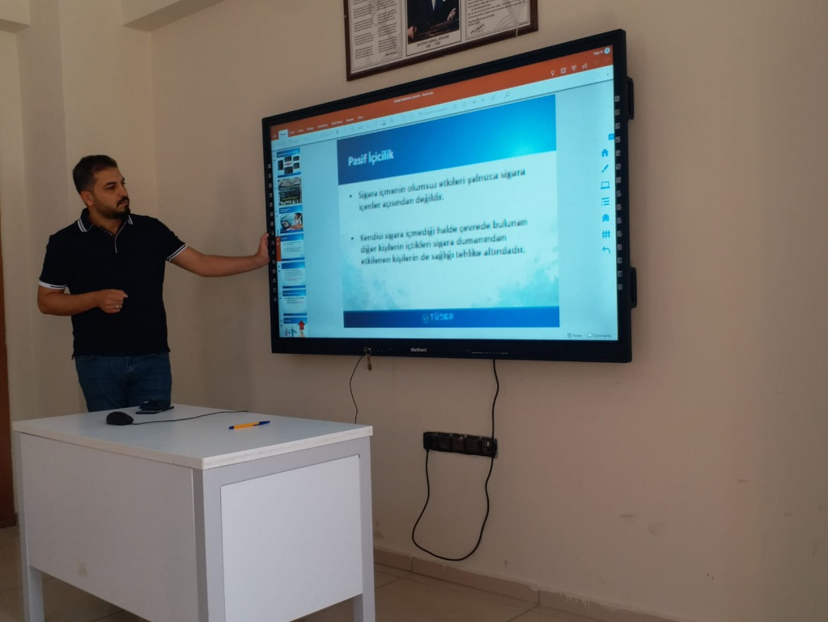
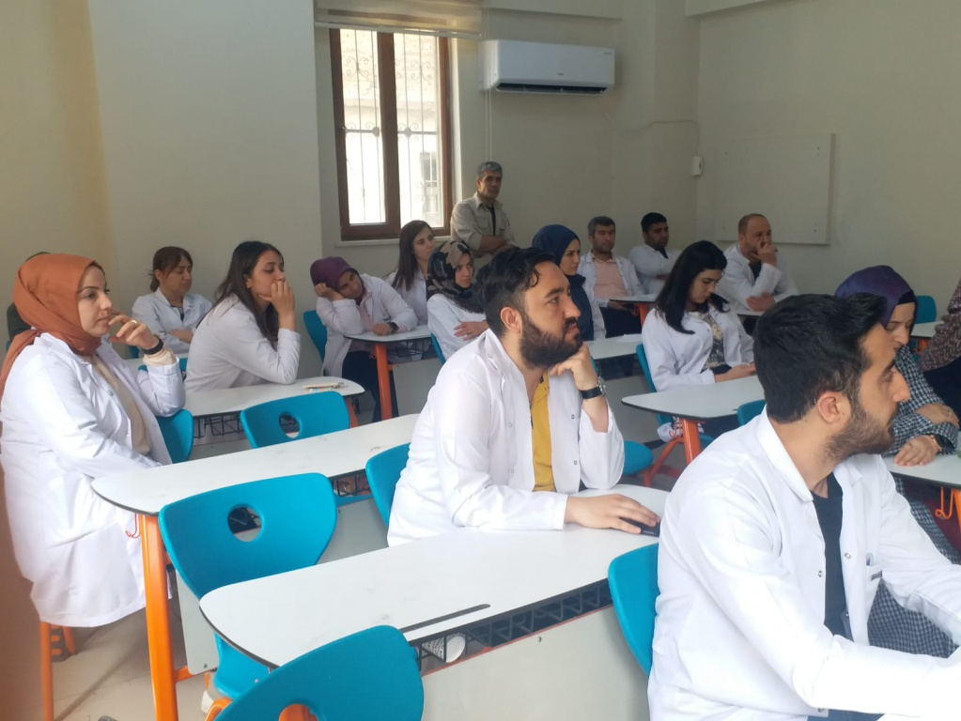
SİLVAN HALK EĞİTİM MERKEZİ MÜDÜRLÜĞÜ
DİĞER KURUMLARLA İŞBİRLİĞİ HALİNDE YAPILAN SOSYAL ETKİNLİK VE SEMİNER ÇALIŞMALARI
İLÇE SAĞLIK GRUP BAŞKANLIĞI
İlçe Sağlık Grup başkanlığı işbirliğinde Usta Öğreticilerimize ve kursiyerlerine hem görsel hem uygulamalı olarak,
Kanser Türleri
Anne Sütü ve Önemi
Hijyen
Obezite
Aile Planlaması ve Üreme
Kadına Yönelik Şiddet
Sigara ve Alkollü İçkiler
Madde Bağımlılığı
gibi alanlarında hekimler tarafından seminer çalışmaları yapıldı.

Slide 19
SİLVAN HALK EĞİTİM MERKEZİ MÜDÜRLÜĞÜ
DİĞER KURUMLARLA İŞBİRLİĞİ HALİNDE AÇILMASI PLANLANAN KURSLAR
AÇILMASI PLANLANAN KURSLAR
İlçe Milli Eğitim Müdürlüğü:
Okuma Yazma Kursları, Aile İçi İletişim, Çocuk İstismarı ve İhmalini Önleme,
İlçe Tarım Müdürlüğü:
Biçer Döver Operatörlüğü, Bahçe Yetiştiriciliği, Seracılık, Meyvecilik, Arıcılık , Kırım Kanamalı Kongo Hastalığı, Bitki Zararlıları ile Mücadele
Sağlık Grup Başkanlığı:
Aile Sağlığı, Bebek-Çocuk-Ergen Beslenmesi, Obezite İle Mücadele,Sigara Bağımlılığından Korunma, Yaşlılık Dönemi Problemleri,
İlçe Müftülüğü:
Aile Olma, Arapça Kursları,
İlçe Emniyet Müdürlüğü:
Güvenli İnternet Kullanımı, Şiddet ve Vandalizm ile Mücadele, Uyuşturucu Bağımlılığından Korunma, Sokakta çalışan cocukların okullaştırılması eğitimi
Rehberlik ve Araştırma Merkezi:
Çocukluk ve Gençlik Dönemi Gelişimleri, Sınav Stresi-Not Kaygısı, Stres Yönetimi, Sosyal Uyum Çalışmaları
İlçe Esnaf ve Sanatkarlar Kooperatif Başkanlığı:
Hijyen Kursu, Girişimcilik Kursu,

Slide 20
SİLVAN HALK EĞİTİM MERKEZİ MÜDÜRLÜĞÜ
AÇIKÖĞRETİM
2024-2025 YILI AÇIKÖĞRETİM OKULLARI ÖĞRENCİ SAYILARI
S.NO: | OKUL TÜRÜ | ÖĞRENCİ SAYISI
1 | AÇIKÖĞRETİM ORTAOKULU | 30
2 | AÇIKÖĞRETİM LİSESİ | 364
TOPLAM |  | 394

Slide 21
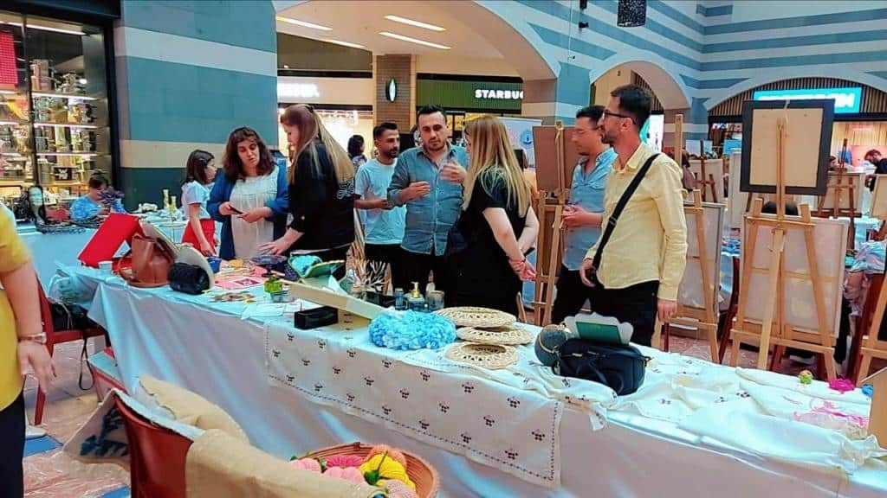
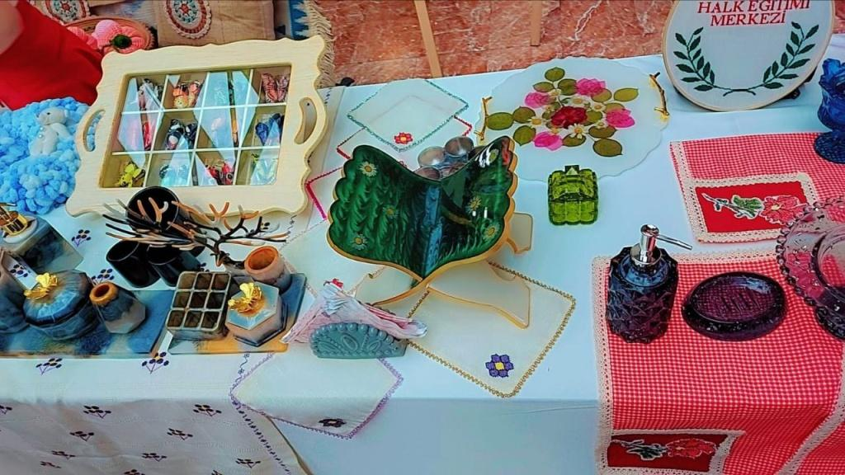
SİLVAN HALK EĞİTİM MERKEZİ MÜDÜRLÜĞÜ
YIL SONU SERGİSİ
Eğitim Öğretim Yılı boyunca açtığımız kurslara ait ürünlerin teşhir edileceği sergiler düzenlenmekte olup,
2024-2025 Eğitim Öğretim yılı sonunda Müdürlüğümüz bünyesinde Malabadi Köprüsünde Resim kursumuzda üretilen ürünlerle ilgili yılsonu sergisi yapıldı. Yapılan sergimize ilgi gösterilerek yoğun bir katılım gerçekleşti.

Slide 22
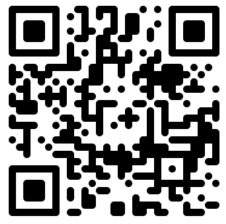

Sunumu indirmek için karekodu okutun.
ARZ EDERİM
Şükrü GÜZEL
SİLVAN HEM MÜDÜRÜ

